Slide 1
第六章 数据的聚类和降维技术
朱霖潮

Slide 2

提纲
6.1 无监督学习方法概述
6.2 聚类分析技术
6.3 数据降维技术

Slide 3
学习要点
解释无监督学习方法和列举其类型
分析聚类技术的核心思想和列举常用方法
分析使用Kp-means算法实现聚类
分析降维技术的重要性和使用主成分分析算法

Slide 4
提纲
6.1 无监督学习方法概述
6.2 聚类分析技术
6.3 数据降维技术

Slide 5

1. 理解无监督学习
无监督学习是机器学习的一种方法，旨在从没有标签的数据中识别潜在的模式或结构。与监督学习不同，无监督学习不依赖于已知的输出标签。
人工智能
无
监
督
学
习
用数据优化计算机程序的模型参数
机器学习
历史数据
训练
 | 监督学习 | 无监督学习
训练数据 | 带标签的数据集 | 不带标签的数据集
学习目标 | 预测输出或分类 | 发现数据的潜在结构或模式
模型评估 | 通过准确率、F1-score等进行评估 | 通常通过轮廓系数、聚类效果等进行评估
数据标记 | 需要人工标记 | 无需人工标记
新的
数据
输入
模型
预测
未知
属性
讨论：下列哪些属于无监督学习
顾客分群
房价预测
图像分类
异常检测
手写数字识别
情感分析

Slide 6
1. 无监督学习技术
聚类
降维
异常检测
目标是将相似的数据点分组在一起，形成"簇"（cluster）。
降维是数据的“瘦身”过程。
降维将高维数据转换为低维表示，同时巧妙地保留了原始数据中最重要的信息。
发现潜在的异常样本，通常指示错误、欺诈或其他重要事件。

Slide 7
提纲
6.1 无监督学习方法概述
6.2 聚类分析技术
6.3 数据降维技术

Slide 8
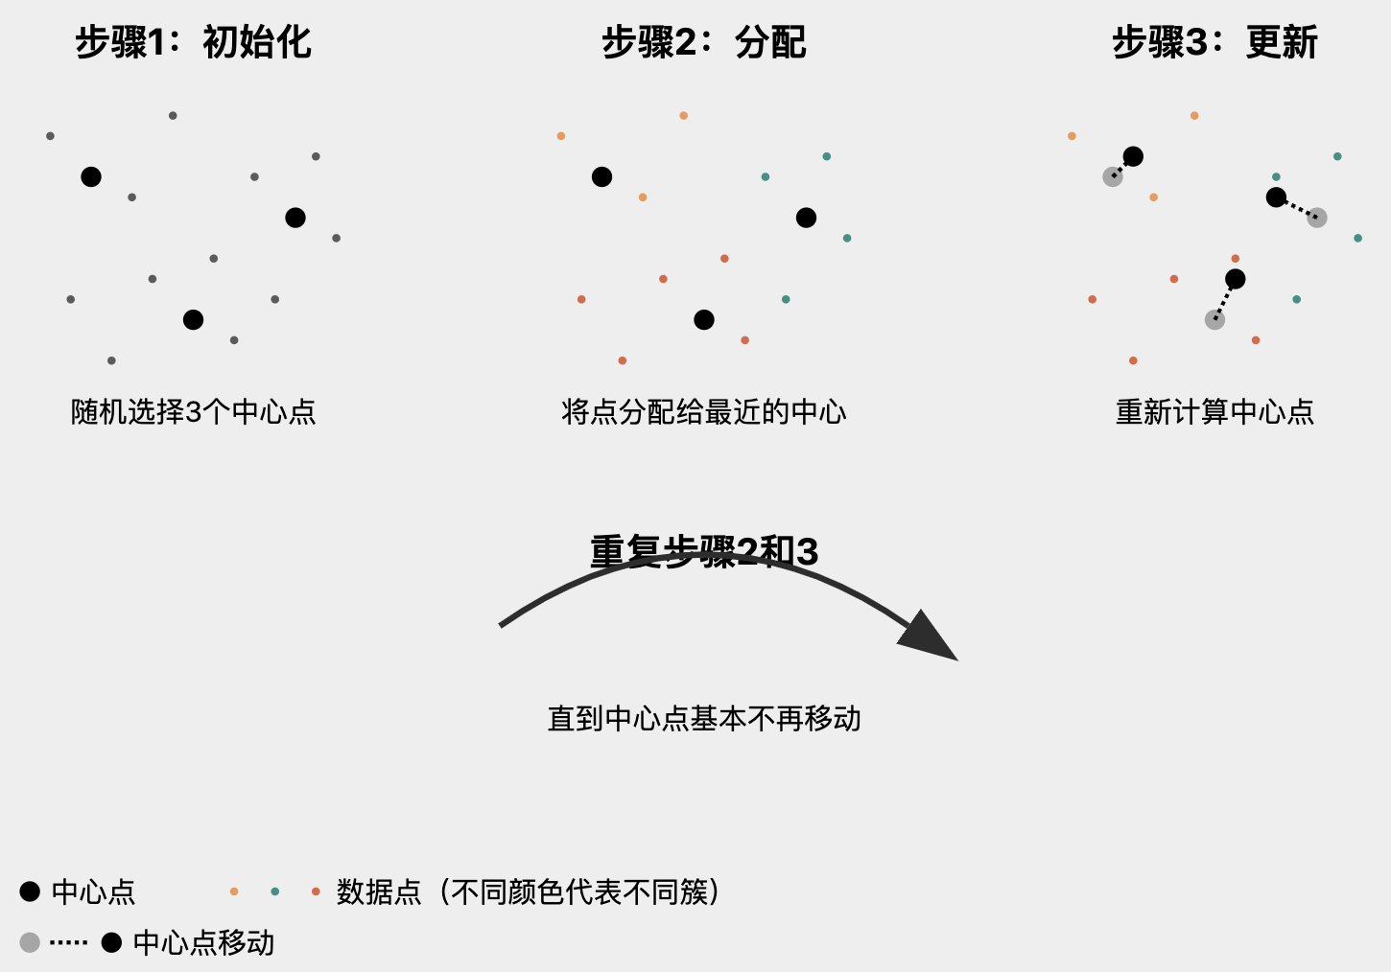
2. 聚类
定义：聚类是一种无监督学习技术，旨在将数据集分成若干组，使得同组内的样本相似度高，而不同组间的样本相似度低。
K-means是最常用的聚类算法之一，主要步骤为：(1)随机初始化若干个中心点，周围散布着未分类的数据点；(2)将每个数据点分配给最近的中心，形成初步的簇；(3)重新计算每个簇的中心点。

Slide 9
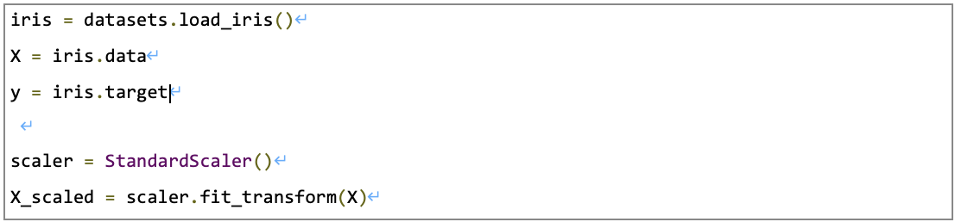
2. 聚类案例-鸢尾花分析
在鸢尾花案例中，聚类就像是在没有任何先验知识的情况下，仅仅根据花的特征（花萼和花瓣的长度和宽度）来将它们分类。以下代码使用K-means聚类算法实现了对鸢尾花数据集的分类，让我们逐步分析代码的各个部分。
数据准备
首先加载鸢尾花数据集。X包含特征数据，y包含真实的类别标签。然后，我们使用StandardScaler对数据进行标准化。标准化的目的是将所有特征调整到相同的尺度，这对K-means算法很重要，因为它基于距离计算。

Slide 10
2. 聚类案例-鸢尾花分析
2.创建和训练K-means模型
这里我们创建一个K-means模型，指定簇的数量为3（因为鸢尾花有3个品种）。random_state=42确保结果可重复。fit方法执行聚类过程，包括初始化中心点、分配数据点到最近的簇、更新簇中心等步骤，直到收敛。
3.获取聚类结果
predict方法将每个数据点分配到最近的簇。y_kmeans包含每个数据点的簇标签。

Slide 11
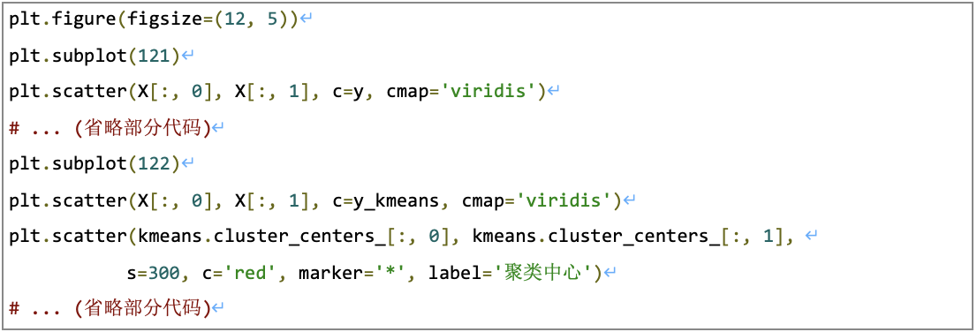
2. 聚类案例-鸢尾花分析
4. 可视化结果
这部分代码创建两个子图：左图显示原始数据的真实类别，右图显示K-means聚类的结果。我们只使用前两个特征（萼片长度和宽度）来创建2D散点图。在右图中，我们还标出了每个簇的中心点。

Slide 12
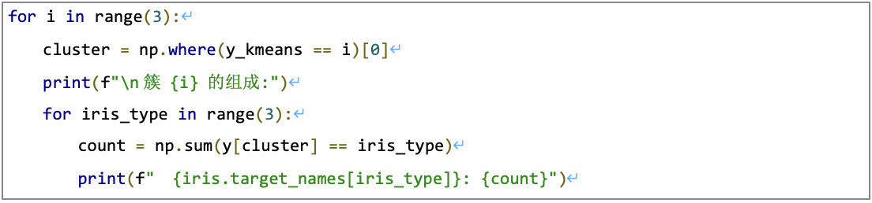
2. 聚类案例-鸢尾花分析
5.评估聚类结果
这里我们计算聚类的准确率。需要注意的是，K-means是一种无监督学习算法，通常不会用准确率来评估。但在这个例子中，由于我们知道真实的类别标签，所以可以用它来了解聚类效果。
6.分析簇的组成
这段代码分析每个簇的组成。它计算每个簇中不同鸢尾花品种的数量，帮助我们理解聚类的效果和每个簇的特点。

Slide 13
提纲
6.1 无监督学习方法概述
6.2 聚类分析技术
6.3 数据降维技术

Slide 14
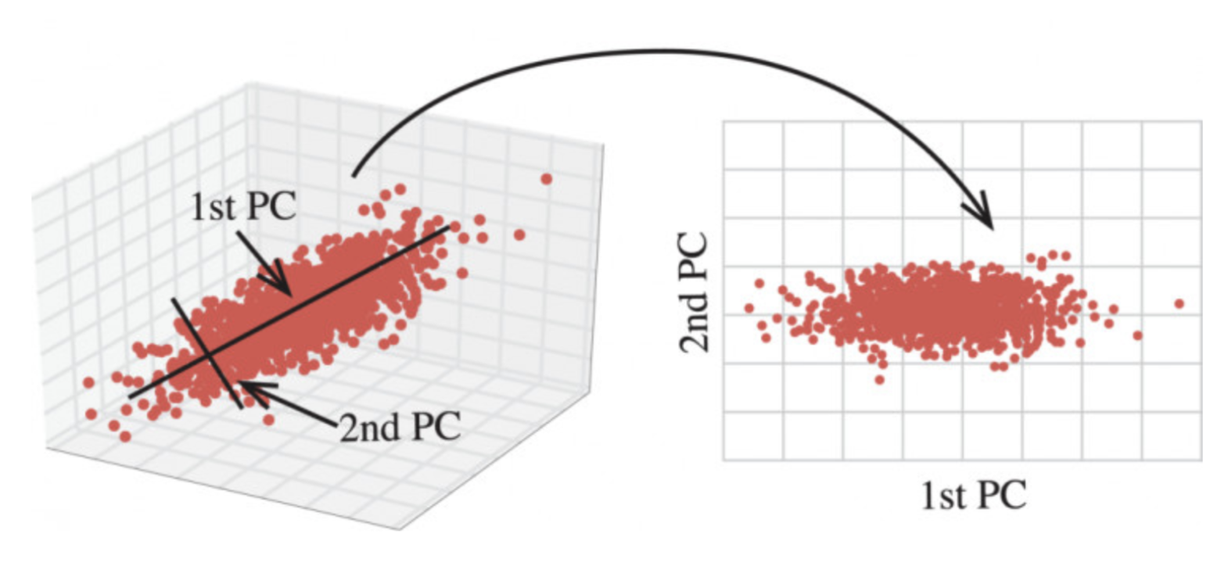
2. 降维
定义：降维是将高维数据转换为低维表示的过程，以简化数据集并降低计算复杂性。
主成分分析（Principal Component Analysis，PCA）是最常用的降维技术之一。
主要步骤为：(1)数据中心化；(2)计算协方差矩阵；(3)计算特征向量和特征值；(4)选择主成分。

Slide 15
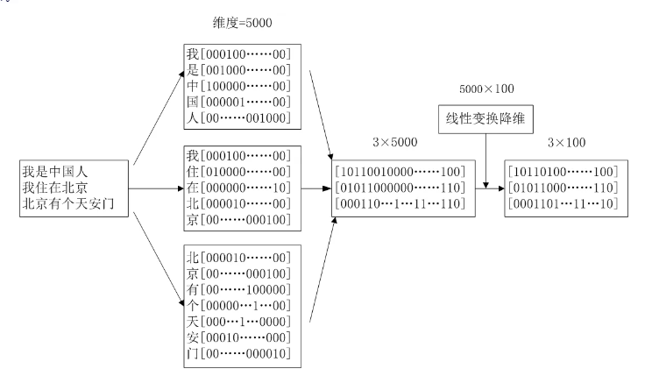
数据降维——自学
假设这是一篇文章，有N（ =3 ）个句子，如何进行文本的分布式表示？
编码后的词向量
向量矩阵降维
词汇表的大小=5000

Slide 16
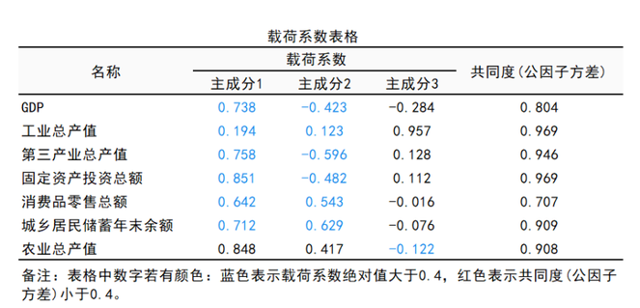
主成分分析（PCA）——自学
原理：通过建立一个新的坐标系，将多个维度的数据投影到该坐标系，实现数据的降维
这个坐标系的轴方向就是主成分
目标：在新坐标系中实现数据的波动最大（方差最大）

Slide 17
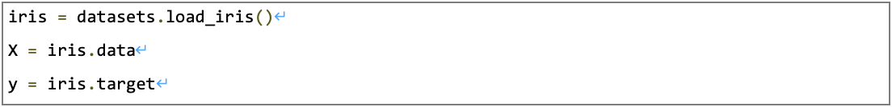
2. 降维案例
以下代码展示了如何使用主成分分析（PCA）对鸢尾花数据集进行降维和可视化。让我们逐步解析代码的每个部分。
1.数据准备
这部分代码加载了sklearn自带的鸢尾花数据集。X包含了四个特征（花萼长度、花萼宽度、花瓣长度、花瓣宽度），y是对应的标签（鸢尾花的种类）。
2.数据标准化
在应用PCA之前，我们首先对数据进行标准化。这一步很重要，因为PCA对数据的尺度很敏感。标准化确保了所有特征都在相同的尺度上，防止某些特征由于其数值范围较大而主导PCA的结果。

Slide 18
2. 降维案例
3.应用PCA
这里我们创建了一个PCA对象，并使用fit_transform方法对标准化后的数据进行转换。X_pca就是转换后的数据，其中每一列对应一个主成分。
4.分析主成分
explained_variance_ratio_告诉我们每个主成分解释了多少比例的方差。这个比例反映了每个主成分的重要性。

Slide 19
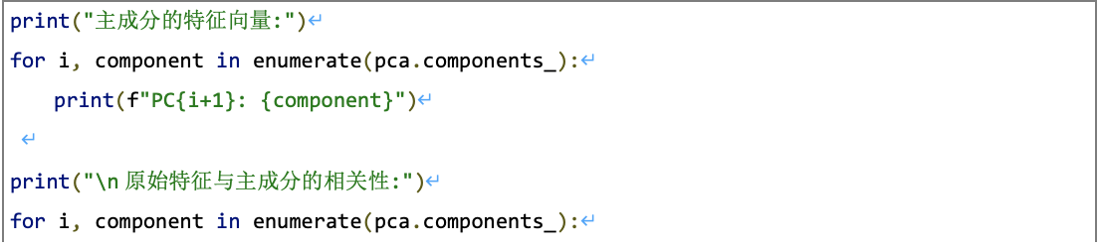
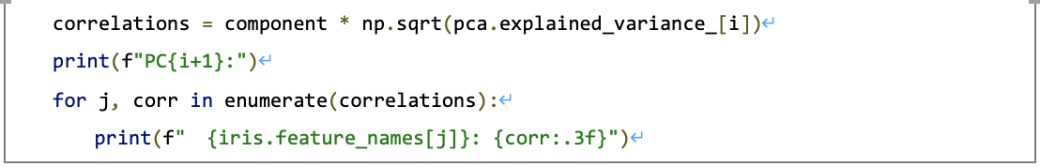
2. 降维案例
5.分析主成分的组成
这一部分代码帮助我们理解每个主成分的具体含义：
首先打印出每个主成分的特征向量，告诉我们每个原始特征对主成分的贡献。
然后计算并打印原始特征与主成分的相关性。这告诉我们每个主成分与原始特征的关系强度和方向。
通过分析这些信息，我们可以给每个主成分一个有意义的解释，例如"第一主成分可能代表花的整体大小"或"第二主成分可能代表花瓣与花萼的比例"。

Slide 20
The End.

